Slide 1


R.A.G.S
Logo Sistema

Slide 2

R.A.G.S
Jesús Alejandro Ramírez
Juan Esteban Alfonso
Juan Pablo Mosquera
Alicxon Alvarado
Servicio Nacional de Aprendizaje –SENA, Centro de Electricidad Electrónica y Telecomunicaciones
Técnico en Programación de Software - TPS, Primer Trimestre
Instructor Albeiro Ramos
Bogotá, 11 de Agosto 2024

Slide 3

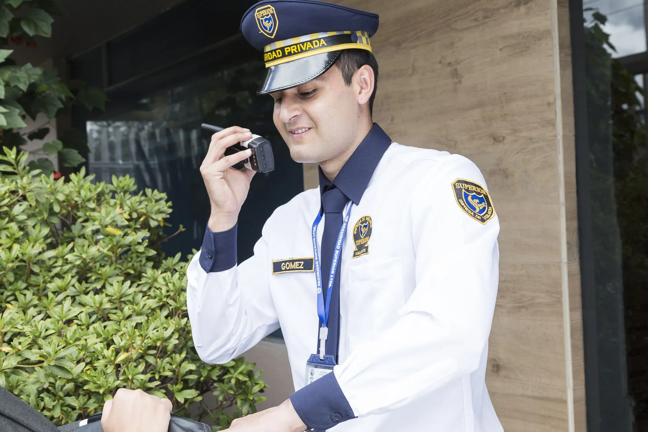

Introducción
Registro de Actividad para Guardias de seguridad, tipo minuta virtual
El software facilita la interacción del guardia de seguridad con los datos, agiliza el registro de información y reduce considerablemente el uso de materia prima.

Slide 4


Registro de Actividad para Guardias de Seguridad (R.A.G.S)
Problema
Objetivos
Justificación
Alcance
Delimitación
Entregables Trimestre

Slide 5

Problema
La empresa: SENA (Servicio Nacional de Aprendizaje) Colombia, ubicado en Bogotá, es una entidad gubernamental que ofrece formación técnica y profesional desde 1957. Su misión es proporcionar educación que responda a las demandas del mercado laboral y apoyar el desarrollo económico y social del país.
El software intervendrá en tres procesos clave: Proceso1 - Registro y seguimiento de incidencias durante el turno de los guardias, Proceso2 - Generación de informes detallados sobre la actividad diaria y eventos ocurridos, y Proceso3 Coordinación efectiva entre los distintos guardias de seguridad y un control eficiente de la información. Cada proceso está diseñado para mejorar la eficiencia operativa y asegurar un control riguroso sobre las actividades de seguridad en las instalaciones del SENA.
La recolección de datos se realizará mediante diversas técnicas. La Revisión Documental permitirá analizar los registros existentes y detectar áreas de mejora. Las Entrevistas con el personal de seguridad brindarán perspectivas detalladas sobre los problemas actuales. Las Encuestas, a través de cuestionarios estructurados, recopilarán información de manera amplia. La Observación Directa, usando un diario de campo, permitirá captar detalles prácticos en tiempo real. Los participantes incluirán a personal de guardias de seguridad y supervisores.
En el Proceso1, se identificó la necesidad de un sistema que facilite el registro preciso y el seguimiento de incidencias para mejorar la respuesta ante eventos. En el Proceso2, se requiere una herramienta automatizada para generar informes que agilicen la recopilación y presentación de datos. En el Proceso3, se necesita una plataforma de comunicación integrada que mejore la coordinación entre guardias y optimice la gestión de emergencias. Estas mejoras están orientadas a incrementar la eficiencia y la efectividad en las operaciones de seguridad.

Slide 6
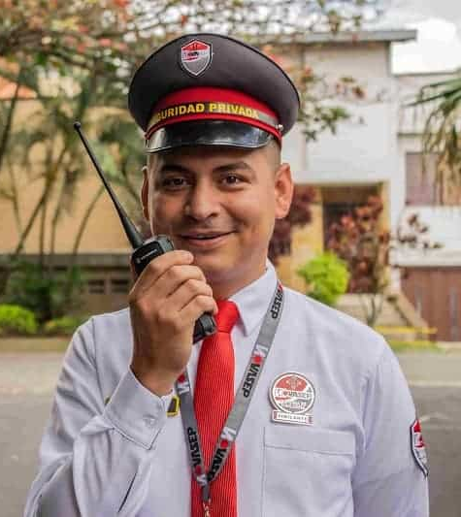
Objetivo General
Desarrollar un Sistema de Información Web
R.A.G.S para el seguimiento a los procesos de la Empresa SENA.
Objetivo Específicos
Gestionar los Usuarios de la Empresa
SENA Distrito Capital.
Gestionar registro y seguimiento de información de la Empresa SENA Distrito Capital.
Gestionar Reportes detallados sobre la actividad de los guardias de seguridad de la Empresa
SENA Distrito Capital.
Gestionar Coordinación efectiva de la Empresa
SENA Distrito Capital.
Gestionar los reportes gráficos e impresos de la Empresa SENA Distrito Capital.

Slide 7

Justificación
Se propone el desarrollo de un Sistema de Información Web denominado R.A.G.S, que funcionará como una herramienta software para apoyar el seguimiento de los procesos de seguridad en la Empresa SENA Distrito Capital. Este sistema está diseñado para optimizar la gestión y el control de incidencias, informes de actividad y comunicación entre guardias de seguridad. R.A.G.S integrará funcionalidades avanzadas que facilitarán el registro, seguimiento y análisis de eventos de seguridad, proporcionando una plataforma centralizada y accesible para el personal encargado de la seguridad.
El Sistema R.A.G.S permitirá gestionar eficientemente los perfiles de usuario, como supervisores y guardias de seguridad, en la Empresa SENA Distrito Capital. En el Registro y seguimiento de incidencias, los usuarios podrán ingresar y consultar eventos en tiempo real, mejorando la precisión en el seguimiento y la respuesta. En la Generación de informes, los perfiles podrán generar reportes detallados y automatizados, reduciendo el tiempo de elaboración y aumentando la precisión de los datos. Finalmente, el sistema facilitará la creación de reportes gráficos e impresos, esenciales para la toma de decisiones informadas por parte del personal administrativo.
El Sistema R.A.G.S contribuirá significativamente al sector de la seguridad y la gestión administrativa al ofrecer una solución integrada y eficiente. Su implementación en el sector de la seguridad permitirá una mayor precisión y agilidad en la gestión de incidencias y reportes. Además, la automatización y centralización de la información fortalecerán las capacidades de análisis y respuesta del personal de seguridad, elevando los estándares de gestión y operatividad en la protección de instalaciones y activos.

Slide 8

Alcance
Que hace el sistema
El sistema R.A.G.S optimiza las operaciones diarias de los guardias de seguridad al permitir el registro de visitantes, la generación de informes de actividad y la coordinación interna en tiempo real.
Registro y Seguimiento de Visitantes Los guardias de seguridad pueden registrar datos de los visitantes en tiempo real, incluyendo información personal, hora de entrada y salida, y propósito de la visita. También pueden realizar seguimientos de visitas programadas y registrar incidencias relacionadas con el acceso de visitantes.
Generación de Informes de Actividad Los guardias y supervisores pueden generar informes detallados sobre la actividad diaria, incluyendo entradas y salidas de visitantes, incidencias registradas y cualquier otro evento relevante. Estos informes se pueden personalizar y exportar en diferentes formatos para su revisión y análisis.
Comunicación y Coordinación El sistema proporciona herramientas para la comunicación interna entre guardias de seguridad y supervisores. Permite enviar mensajes, alertas y actualizaciones en tiempo real, facilitando la coordinación en la gestión de eventos y emergencias, y asegurando que todos los miembros del equipo estén informados y alineados.
Qué NO hace el Sistema
El sistema R.A.G.S tiene ciertas limitaciones y no está diseñado para realizar las siguientes operaciones:
Gestión de Recursos Humanos El sistema no está destinado a gestionar aspectos relacionados con la administración de personal, como contrataciones, despidos, o evaluaciones de desempeño. Estas funciones deben ser manejadas a través de sistemas de gestión de recursos humanos separados.
Control de Inventario y Mantenimiento de Equipos El sistema no incluirá funcionalidades para el control y mantenimiento de inventario o equipos. La gestión de activos, como el mantenimiento de equipos de seguridad o el seguimiento de suministros, deberá realizarse a través de otros sistemas especializados o procedimientos manuales.
Tecnologías: Front End: HTML, CSS y Javascript
Frameworks - React, Laravel
Base de datos - MongoDB, MySQL
Backend - PHPmyadmin

Slide 9

Entregables Proyecto Formativo por Trimestre
Primer Trimestre
Plan de Proyecto
Levantamiento de Información
Diagrama de Procesos
IEEE-830 o Historias de Usuario
Diagrama Casos de Uso
Casos de Uso Extendido
Diagrama de Clases
Prototipo No Funcional
Patrón de Diseño
Tercer Trimestre
Planeación de Pruebas
Ejecución de Pruebas
Quinto Trimestre
Manual de Usuario
Sistema de Información Web – Servidor Externo
Segundo Trimestre
Modelo Entidad Relación
Modelo Relacional
Diccionario de Datos
Script de la BBDD
Sentencias DDL
Consultas DML
Automatización de la BBDD
Sistema de Información Web – Servidor Local
Cuarto Trimestre
Manual de Instalación
Configuración del Servidor de Aplicaciones
Configuración del Servidor de BBDD

